Slide 1
에이콘 아카데미
빅데이터 분석 전문가 양성과정
R 프로젝트
1인가구와 부동산 데이터 간의 상관관계
하민성, 장은성 (투성)

Slide 2
01. 개요
목차
02. 데이터 전처리
엑셀을 이용한 처리
R을 이용한 처리
실패사례 1
03. 데이터 분석
군집 분석, 회귀분석
PCA, 의사결정트리
04. 결론
분석결과정리
느낀 점

Slide 3
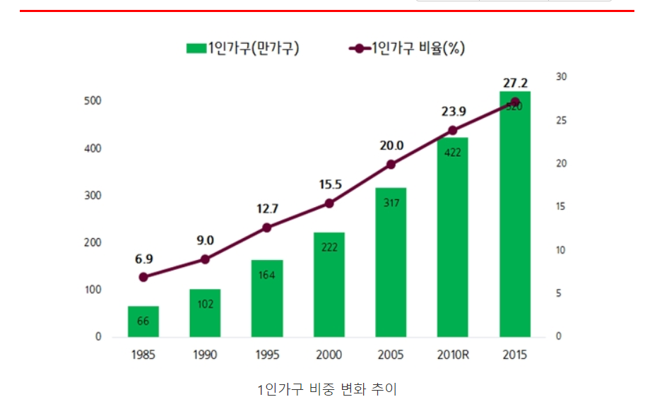
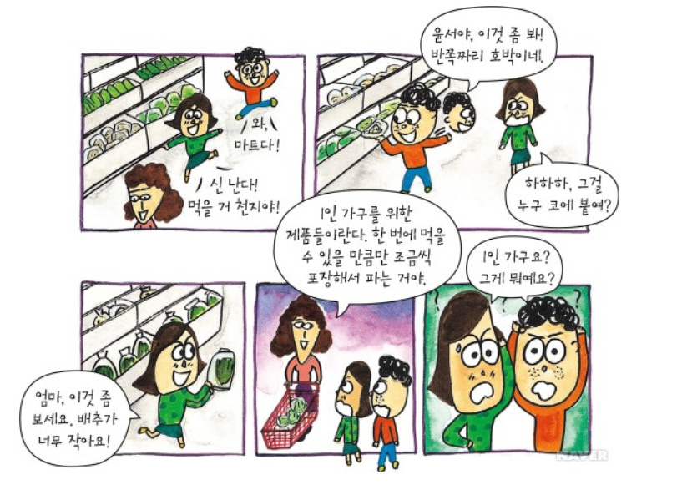

1
개요
“솔로 사회 지향”
국내 1인가구 수가 지속적으로 증가하면서 사회적 변화가 예상됨
이에 따른 주택 종류, 주택 주변 업종, 전월세가, 실거래가 영향 조사

Slide 4
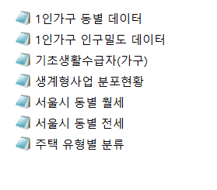
1
개요
데이터 목록
단위
1인가구, 2인가구, 3인가구 . .
km^2 당 인구
가구, 수급자 수
분식점 , 음식점업, 음료점, 편의점, 당구장.운영업 . . 거래량, 월세, 보증금, 전용면적
거래량, 보증금, 전용면적
단독주택, 다가구주택, 아파트 . .
Notes:
◆ 주택 유형
1. 단독주택 : 일반주택 + 다가구주택 + 영업겸용주택
2. 다가구주택 : 주택 내 가구 수가 2~19가구로 제한
3. 아파트 : 5층 이상의 영구건물
4. 다세대주택 : 연면적 660m^2이하/4층 이하의 다세대주택(빌라)
5. 연립주택 : 4층 이하의 영구건물
6. 비거주용 건물내 주택 : 주택의 여건을 갖춘 비거주용 건물

Slide 5
엑셀을 이용한 처리
R을 이용한 처리
실패사례 1
2 데이터전처리

Slide 6
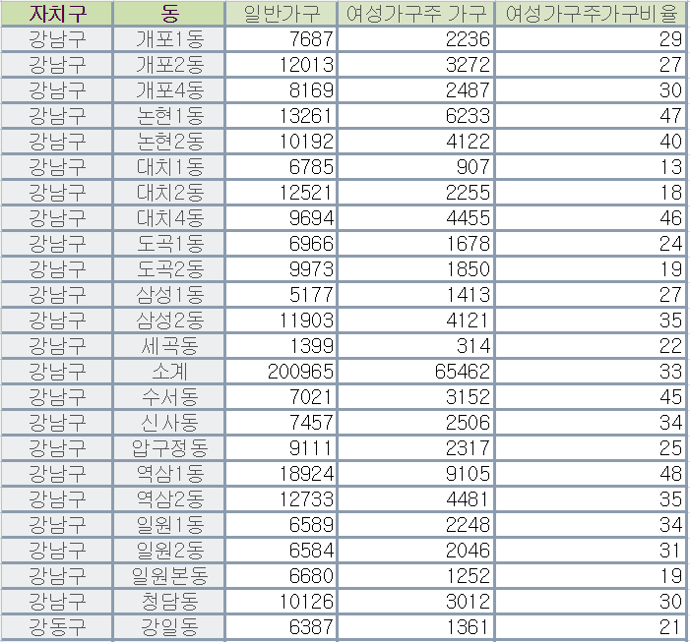
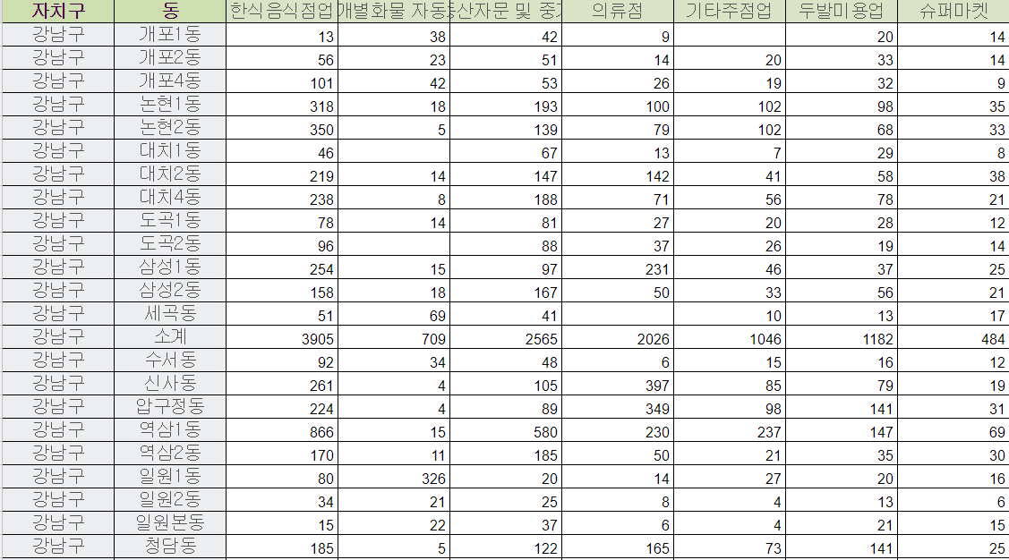
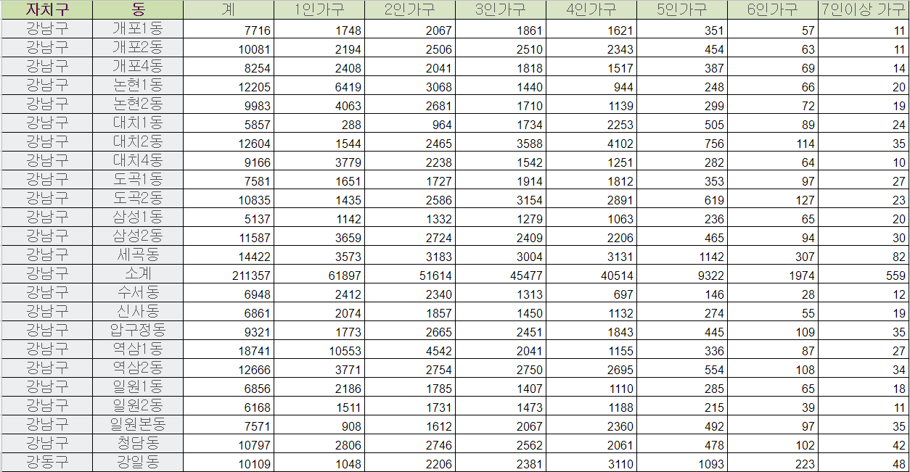
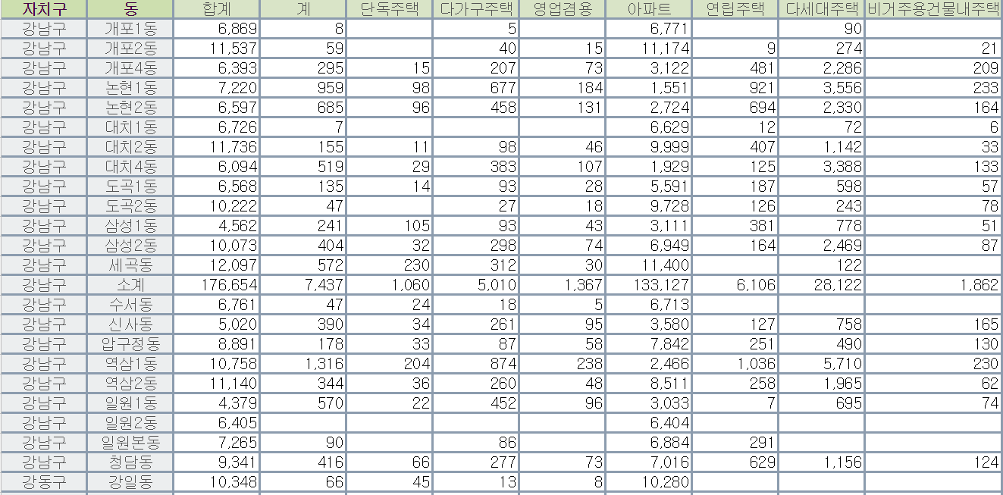
2
데이터 전처리
엑셀을 이용한 처리
수집한 데이터에서 자치구와 동을 기준으로 정렬
2인가구 ~ 7인가구를 합산하고 ‘계’로 나누어 비율 산출
Notes:
NA는 없었음

Slide 7
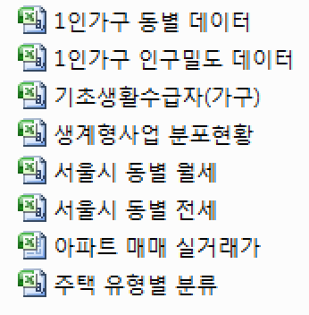
2
데이터 전처리
R을 이용한 처리
수집한 데이터를 하나의 데이터프레임으로 통합
R studio로 읽기
(read.csv)
자치구 | 동 | 1인가구.비율 | 2인이상.가구.비율
인구밀도 | 총.수급자 | 단독주택 | 다가구주택
영업겸용 | 아파트 | 연립주택 | 다세대주택
비거주용주택 | 한식음식점업 | 운송업 | 부동산중개업
의류점 | 주점업 | 두발미용업 | 슈퍼마켓
분식점 | 음료점 | 세탁업 | …
불필요한
데이터 제거
처리된 데이터를
하나로 통합(append)
basic_aid[-which(basic_aid$동 == '소계'),]
Notes:
# rawdata의 각 컬럼 데이터가 정규성의 띄는지 확인
xnorm_vec <- NULL
for (i in 4:length(rawdata)) {
if (shapiro.test(na.omit(rawdata[[i]]))$p.value < 0.0500000){
xnorm_vec <- append(xnorm_vec, i)
}
}
length(xnorm_vec) # 38개가 비정규성 -> min-max 정규화 진행
수치 데이터 중 비율을 제외한 변수 정규화(min-max)하여 다른 변수에 따로 저장도 함
normdata <- trimdata
for (i in c(3, 5:(length(trimdata)-2) )){
normdata[i] <- as.data.frame(
(trimdata[[i]] - min(trimdata[[i]])) / (max(trimdata[[i]]) - min(trimdata[[i]]))
)
}

Slide 8
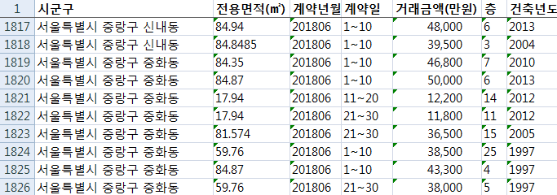
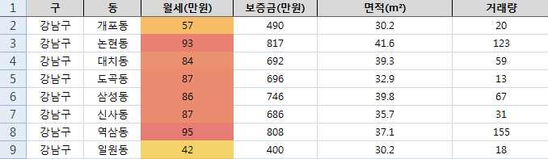
2
데이터 전처리
실패사례 1
지역 구분의 범위가 달라 레코드 수가 다른 데이터가 있음
같은 지역에 대한 데이터여도 해당 지역을 표시하는 문자가 다름

Slide 9
2
데이터 전처리
실패사례 1 보완
gsub을 이용한 동 이름 변환
서울특별시 강남구 논현동
서울특별시 강남구 대치동
서울특별시 강남구 대치동
서울특별시 강남구 대치동
서울특별시 강남구 대치동
서울특별시 강남구 대치동
서울특별시 강남구 대치동
서울특별시 강남구 도곡동
서울특별시 강남구 도곡동
논현동
대치동
대치동
대치동
대치동
대치동
대치동
도곡동
도곡동
강남구 | 개포1동
강남구 | 개포2동
강남구 | 개포4동
강남구 | 논현1동
강남구 | 논현2동
강남구 | 대치1동
강남구 | 대치2동
강남구 | 대치4동
강남구 | 개포동
강남구 | 개포동
강남구 | 개포동
강남구 | 논현동
강남구 | 논현동
강남구 | 대치동
강남구 | 대치동
강남구 | 대치동
gsub( '\\d+가?‘ , ‘ '), gsub( '\\W+‘ , ‘ ')
gsub( '서울특별시 \\w+구 ‘ , ‘ ‘ )
한 지역에 대한 레코드를 다수로 하여 데이터 통합
자치구 | 동 | 1인가구 비율
강남구 | 개포동 | 0.2265
강남구 | 개포동 | 0.2176
강남구 | 개포동 | 0.2917
강남구 | 논현동 | 0.5259
강남구 | 논현동 | 0.4070
강남구 | 대치동 | 0.0492
강남구 | 대치동 | 0.1225
강남구 | 대치동 | 0.4123
강남구 | 도곡동 | 0.2178
강남구 | 도곡동 | 0.1324
자치구 | 동 | 1인가구 비율 | 월세(만원)
강남구 | 개포동 | 0.2265 | 57
강남구 | 개포동 | 0.2176 | 57
강남구 | 개포동 | 0.2917 | 57
강남구 | 논현동 | 0.5259 | 93
강남구 | 논현동 | 0.4070 | 93
강남구 | 대치동 | 0.0492 | 84
강남구 | 대치동 | 0.1225 | 84
강남구 | 대치동 | 0.4123 | 84
강남구 | 도곡동 | 0.2178 | 87
강남구 | 도곡동 | 0.1324 | 87
구 | 동 | 월세(만원)
강남구 | 개포동 | 57
강남구 | 논현동 | 93
강남구 | 대치동 | 84
강남구 | 도곡동 | 87
lXl
=

Slide 10
의사결정트리 분석
주성분 분석
군집 분석
회귀 분석
전월세가, 실거래가 추가 분석
3 데이터분석

Slide 11
3
데이터 분석
주택 종류와 1인가구 비율의 상관관계
주택 주변 업종과 1인가구 비율의 상관관계
의사결정트리
주성분 분석
군집 분석
회귀 분석

Slide 12

3
데이터 분석
의사결정트리
수치 범위가 다른 데이터의 정규화 여부 결정
의사결정트리 분석 순서
함수를 이용하여 1인가구 비율 데이터 범주화
Table 함수를 통해 high, low, middle로 분류된 1인가구 비율 등급 확인
주택 종류 및 주택 주변 업종 데이터에 대한 결정트리 모델을 각각 생성(rpart 함수)
결정트리를 시각화 하여 1인가구 비율 등급 분류에 주로 영향을 미친 요소 확인

Slide 13
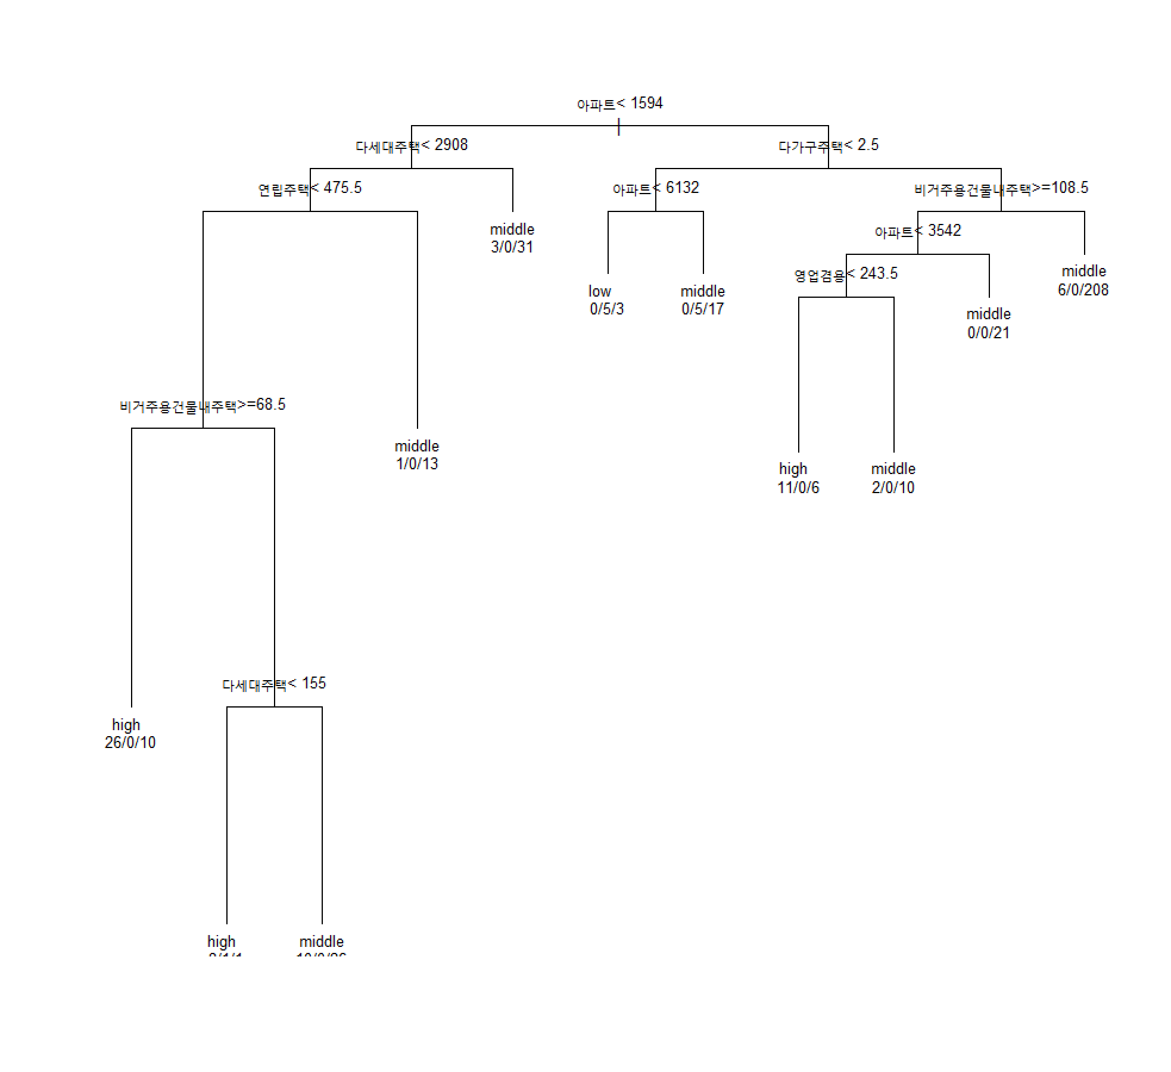
3
데이터 분석
의사결정트리
수치 범위가 다른 데이터의 정규화 여부 결정
주택 종류에 따른 1인가구 비율 등급 결정트리
▶ 결과 분석
대체적으로 아파트가 적고 비거주용건물내주택이
많은 지역의 1인가구 비율이 높음(high)

Slide 14
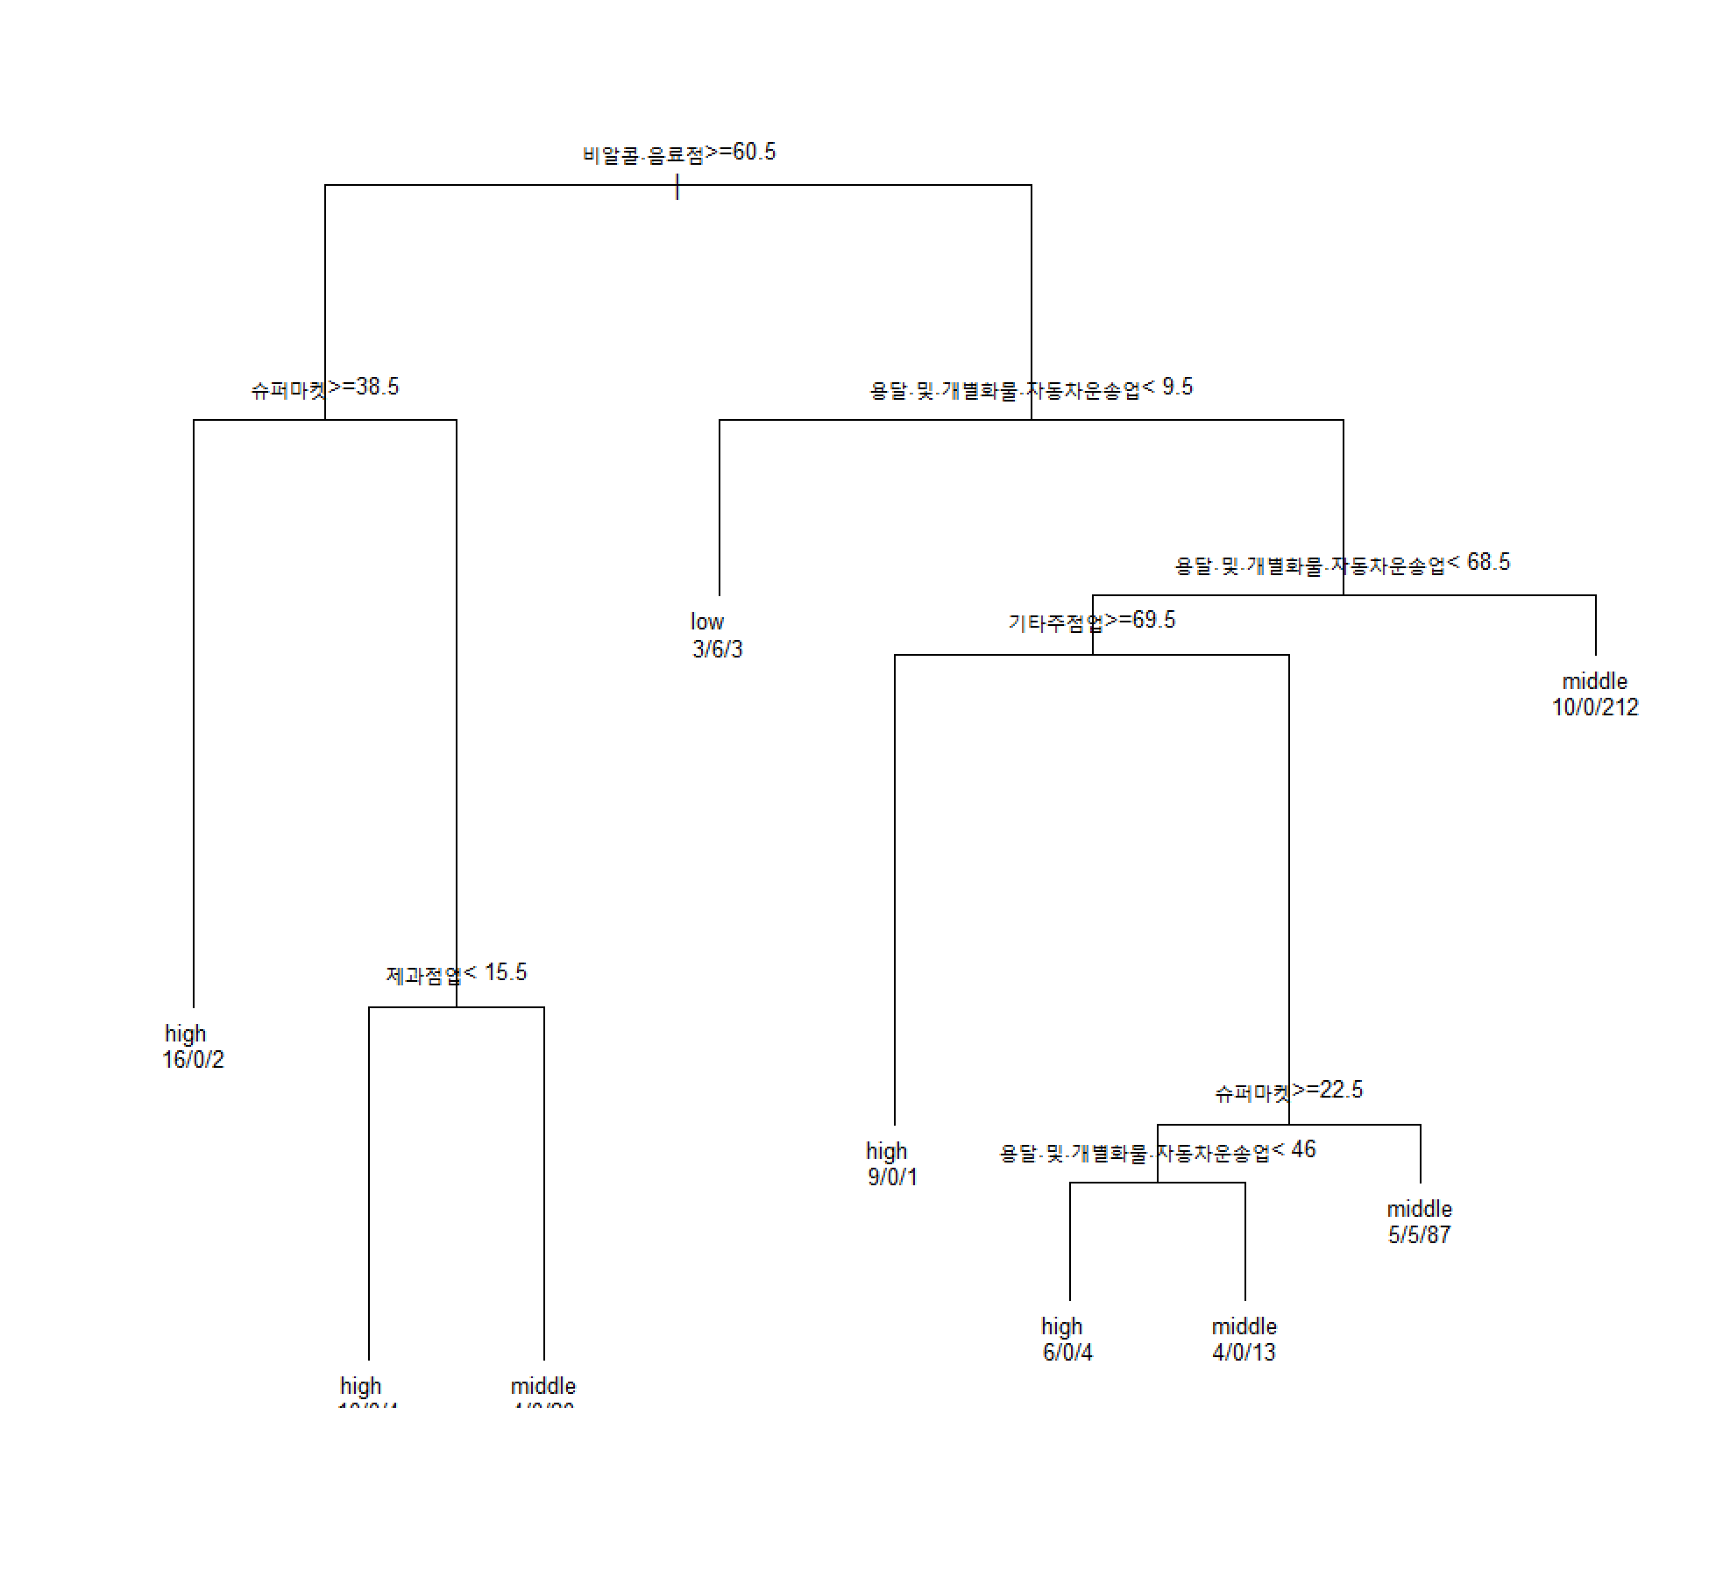
3
데이터 분석
의사결정트리
수치 범위가 다른 데이터의 정규화 여부 결정
주택 주변 업종에 따른 1인가구 비율 등급 결정트리
▶ 결과 분석
주로 음료점, 주점, 운송업,
슈퍼마켓을 기준으로 분류됨

Slide 15
3
데이터 분석
주성분 분석
수치 범위가 다른 데이터의 정규화 여부 결정
주성분 분석 순서
변수 간의 상관성을 조사하여 서로 상관성이 큰 변수들을 하나로 축소
Scree plot을 통해 적절한 주성분의 개수 판단
Biplot을 보고 각 변수들의 주성분에 대한 기여를 대략적으로 확인
주성분에 대한 score 값을 참고하여 주성분의 의미 유추

Slide 16
3
데이터 분석
주성분 분석
상관행렬에서 상관계수가 큰 변수 축소
high_cor_vars
rowname colname
1 인구 총.가구수
2 주택.수.합계 총.가구수
3 주택.수.합계 인구
4 가정용.세탁업 총.가구수
5 영업겸용 다가구주택
6 분식.및.김밥전문점 한식음식점업
7 비알콜.음료점 한식음식점업
8 체인화.편의점 한식음식점업
9 체인화.편의점 비알콜.음료점
10 비알콜.음료점 분식.및.김밥전문점
11 체인화.편의점 분식.및.김밥전문점
12 체인화.편의점 부동산자문.및.중개업
13 당구장.운영업 한식음식점업
14 제과점업 비알콜.음료점
총.가구수만 남기고 열 삭제
Data$인구 <- NULL
합산하여 식음료판매.편의점업으로 통합
Notes:
trimdata2 <- trimdata[c(-1,-2)]
trimdata2_cor <- cor(trimdata2) ↓ 하삼각행렬에서 상관계수가 0.8보다 큰 인덱스를 구함
high_cor <- which(trimdata2_cor>0.8 & lower.tri(trimdata2_cor)) - 1
high_cor_vars <- data.frame(rowname = rownames(trimdata2_cor)[high_cor%%37 + 1])
high_cor_vars$colname <- colnames(trimdata2_cor)[(high_cor%/%37) + 1]
상관성이 높은 변수 제거 후 통합
trimdata2$`식음료판매.편의점업` <- with(trimdata2,
(`한식음식점업` + `비알콜.음료점` + `체인화.편의점` + `분식.및.김밥전문점`))
which 결과 인덱스에 1을 빼준 이유 : 37에 대한 몫이 각 열마다 일정하게 하기 위해

Slide 17
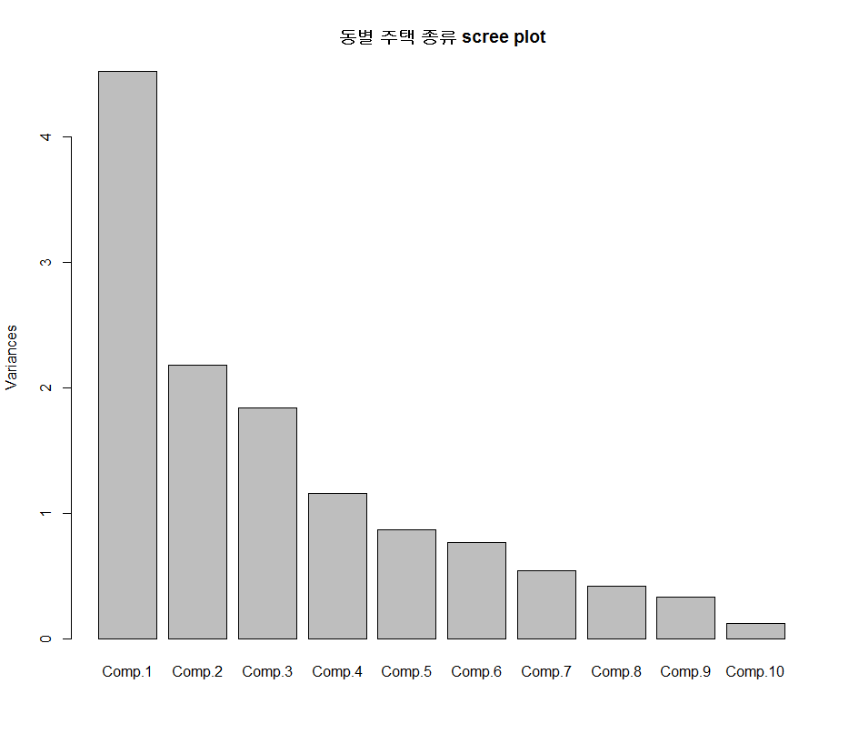
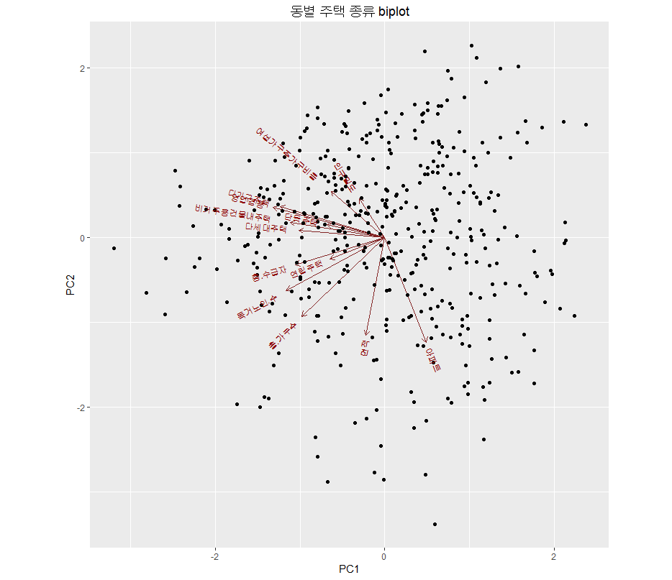
3
데이터 분석
주성분 분석
주택 종류 데이터에 대한 주성분 분석
Notes:
정규성이 없어서 Boxcox로 정규화
preProcess(x=trimdata2, method=c('BoxCox', 'center', 'scale'))
predict(trimdata2_norm_model,
newdata=trimdata2)
pca는 princom 함수 이용

Slide 18
3
데이터 분석
주성분 분석
주성분 1에 대해 score가 높은 지역과 낮은 지역 데이터 비교 분석
trimdata[PC1_highscore_n, c(1,2)]
자치구 동
17 강남구 역삼1동
39 강동구 천호2동
48 강북구 송천동
53 강북구 인수동
67 강서구 화곡1동
170 동대문구 용신동
171 동대문구 이문1동
177 동대문구 제기동
204 마포구 서교동
219 서대문구 연희동
269 성북구 석관동
365 은평구 대조동
371 은평구 역촌동
416 중랑구 면목본동
424 중랑구 중화2동
> head(hometype.pr$scores[,1:3], 10)
Comp.1 Comp.2 Comp.3
[1,] 2.0728 -1.3635 -0.4285
[2,] 2.6265 -2.5373 0.5370
[3,] -0.1148 0.0597 1.5583
[4,] -2.9510 0.8405 1.7405
[5,] -1.0065 0.3952 1.7225
[6,] 4.5373 -0.0459 -0.6286
[7,] 1.9947 -2.5959 -0.1868
[8,] -0.3650 1.8200 0.1631
[9,] 2.5130 -0.1926 0.1514
[10,] 2.6285 -1.4455 -1.0843
summary(hometype.pr$scores[,1])
Min. 1st Qu. Median Mean 3rd Qu. Max.
-6.795 -1.432 0.055 0.000 1.512 5.038
score가 4이상, -4 이하인 행을 찾아 평균값 비교
 | High score | Low score
총.가구수 | -1.336 | 1.704
면적 | 0.579 | 0.507
인구밀도 | -1.246 | 0.239
총.수급자 | -2.370 | 1.021
단독주택 | -0.780 | 1.540
다가구주택 | -1.227 | 1.934
영업겸용 | -1.415 | 2.356
아파트 | 0.100 | -0.523
연립주택 | -0.845 | 0.604
다세대주택 | -0.983 | 1.530
비거주용건물내주택 | -1.318 | 2.128
주성분 1은 아파트를 제외한 주택 종류 수,
총.수급자의 수가 증가함에 따라 감소하는 경향
->가구의 소득 또는 집값과 관련?
아파트와의 관계에 비추어 1인가구와 관련?
Notes:
PC1_highscore_p <- which(hometype.pr$scores[,1] > 4) # 주성분 1에 +로 영향 많은 지역들
PC1_highscore_p
= 6 27 229 232 282 290 298 299 303 398
PC1_highdata_p <- hometype[PC1_highscore_p,]
PC1_highscore_n <- which(hometype.pr$scores[,1] < -4) # 주성분 1에 -로 영향 많은 지역들
PC1_highdata_n <- hometype[PC1_highscore_n,]
sapply(PC1_highdata_p, mean) # 평균이 0, 분산이 1인 분포에 있음을 인식하고 분석
주성분 2에 대해 분석
면적, 총.가구수, 아파트 수에 영향을 많이 받음(주택용지 면적과 관련?) 좁은 지역에 아파트를 못 지으니까
주성분 3은 별다른 특징 없어 보임

Slide 19
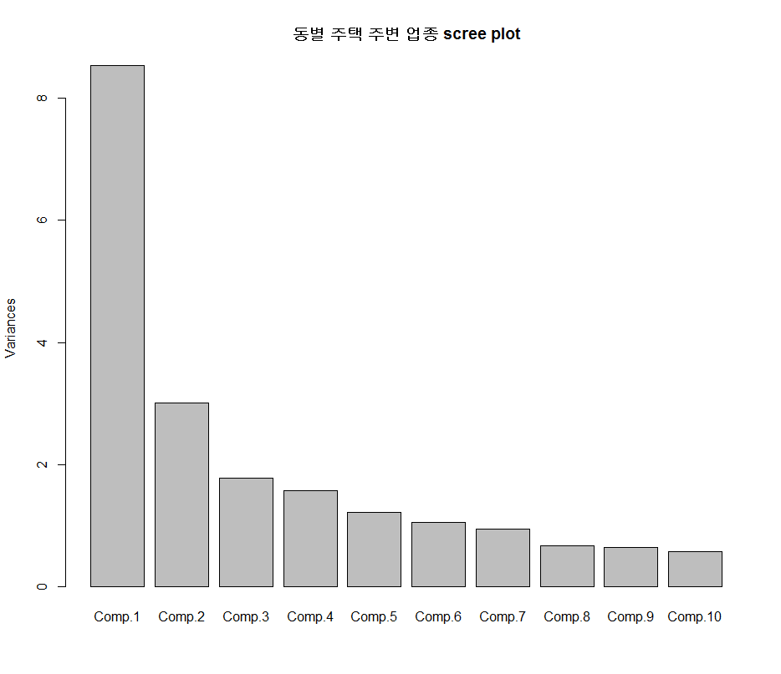
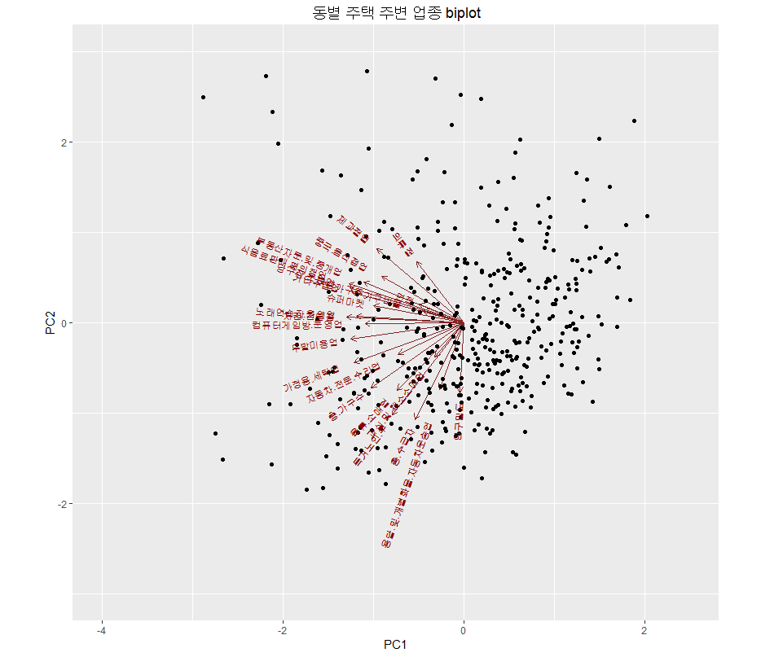
3
데이터 분석
주성분 분석
주택 주변 업종 데이터에 대한 주성분 분석
Notes:
정규성이 없어서 Boxcox로 정규화
preProcess(x=trimdata2, method=c('BoxCox', 'center', 'scale'))
predict(trimdata2_norm_model,
newdata=trimdata2)
pca는 princom 함수 이용

Slide 20
3
데이터 분석
주성분 분석
trimdata[PC1_highscore_n, c(1,2)]
자치구 동
4 강남구 논현1동
17 강남구 역삼1동
26 강동구 길동
39 강동구 천호2동
51 강북구 수유3동
67 강서구 화곡1동
109 광진구 화양동
117 구로구 구로2동
125 금천구 가산동
173 동대문구 장안1동
177 동대문구 제기동
204 마포구 서교동
218 서대문구 신촌동
240 서초구 서초3동
305 송파구 잠실본동
342 영등포구 여의도동
343 영등포구 영등포동
386 종로구 종로1.2.3.4가동
주성분 1에 대해 score가 높은 지역과 낮은 지역 데이터 비교 분석
 | High sccore | Low score
총.가구수 | -1.289 | 1.223
면적 | -0.382 | 0.742
인구밀도 | -0.492 | -0.248
총.수급자 | -1.255 | 0.448
운송업 | -0.470 | 0.182
부동산중개업 | -0.815 | 2.107
의류점 | -0.400 | 1.036
기타주점업 | -0.928 | 2.795
두발미용업 | -1.282 | 1.916
슈퍼마켓 | -0.894 | 2.126
세탁업 | -1.410 | 1.758
노래방운영업 | -0.979 | 2.241
치킨.전문점 | -1.315 | 2.100
당구장.운영업 | -1.054 | 2.339
식음료판매.편의점업 | -2.024 | 1.788
… | … | …
score가 4이상, -5 이하인 행을 찾아 평균값 비교
인구밀도와 운송업을 제외한 모든 요소가
증가함에 따라 주성분 1은 감소
-> 경기침체, 구도심과 관련?
사무실 많은 지역과 관련?

Slide 21
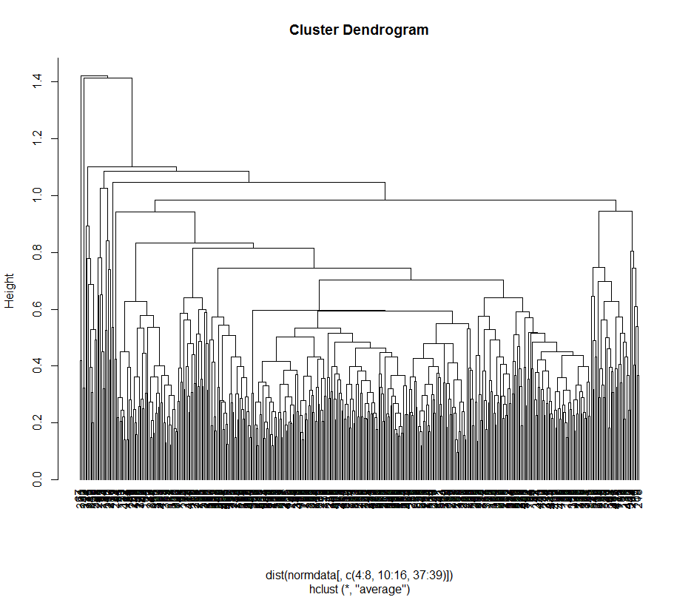
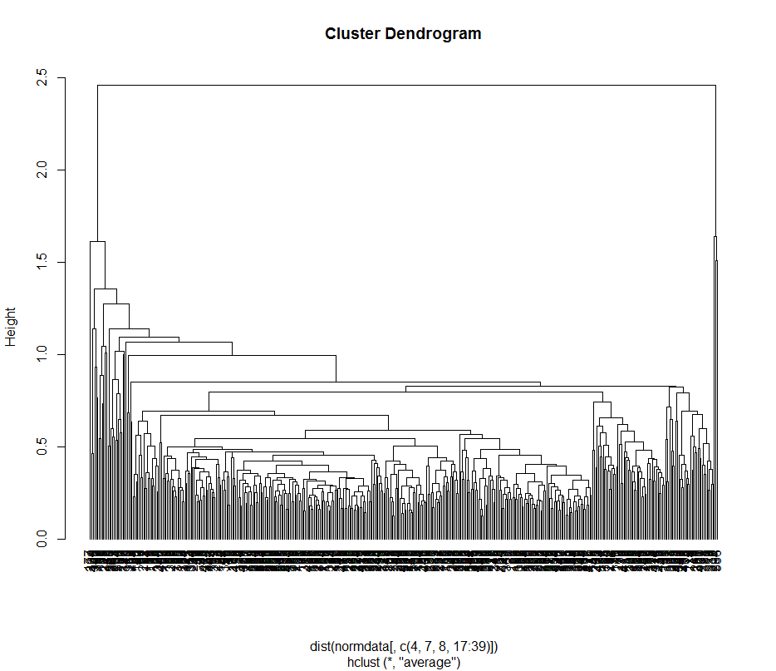
3
데이터 분석
군집분석
지정할 군집 수(k)를 구하기 위한 계층적 군집분석
동별 주택 종류
동별 주택 주변 업종
Notes:
dist 함수의 리턴값을 hclust 함수에 매개변수로 넘겨줌

Slide 22
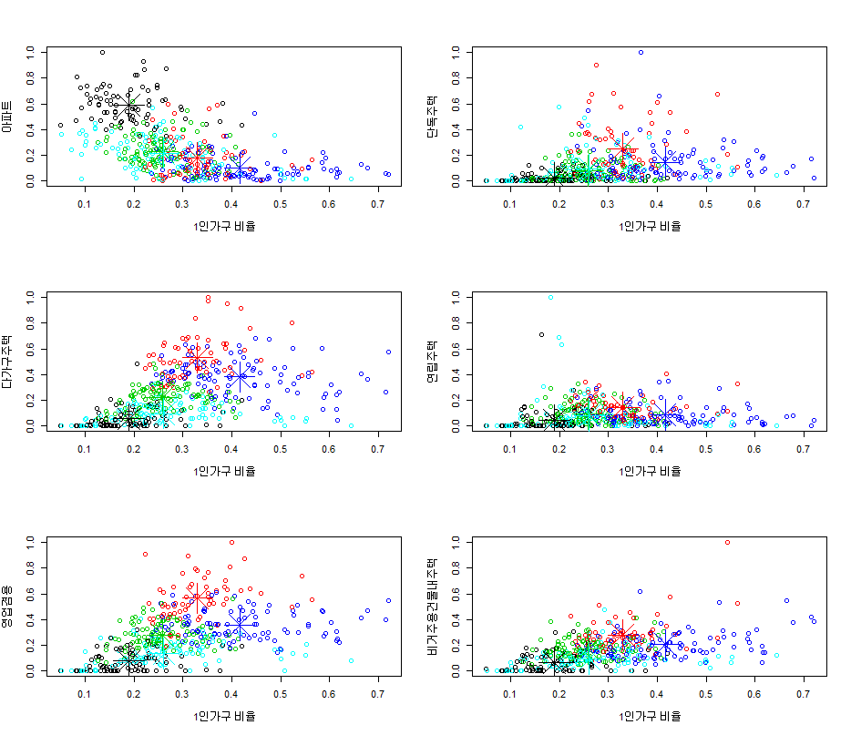
3
데이터 분석
군집분석
k=5로 지정한 kmeans 군집분석-(1)
1인가구.비율
~ 아파트+단독주택+다가구주택+
연립주택+영업겸용+비거주용건물내주택
1인가구.비율이 증가함에 따라
아파트, 다가구주택, 영업겸용 증가
다른 주택형태는 비교적 균일

Slide 23
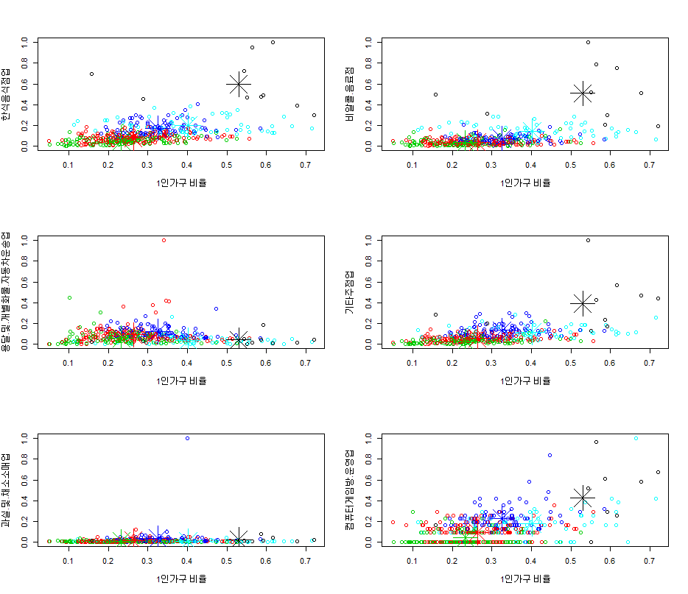
3
데이터 분석
군집분석
k=5로 지정한 kmeans 군집분석-(2)
1인가구.비율
~ 한식음식점업+음료업+운송업+
주류업+과일 및 채소 소매업+컴퓨터게임방 운영업
1인가구.비율이 증가함에 따라
한식음식점업, 음료업, 주점업,
컴퓨터게임방 운영업도 증가
다른 업종 비교적 균일

Slide 24
3
데이터 분석
회귀분석
수치 범위가 다른 데이터의 정규화 여부 결정
회귀분석 순서
주택 종류 및 주택 주변 업종 데이터 별로 pairs.panels.plot 시각화
pairs.panels.plot을 보고 1인가구 비율과 다른 변수 간의 상관성 확인
lm 함수를 이용하여 회귀 모델을 생성하고 각 변수의 계수(Coefficient) 확인
상관성과 회귀 모델의 계수를 통해 1인가구 비율에 영향을 미치는 요소 분석

Slide 25
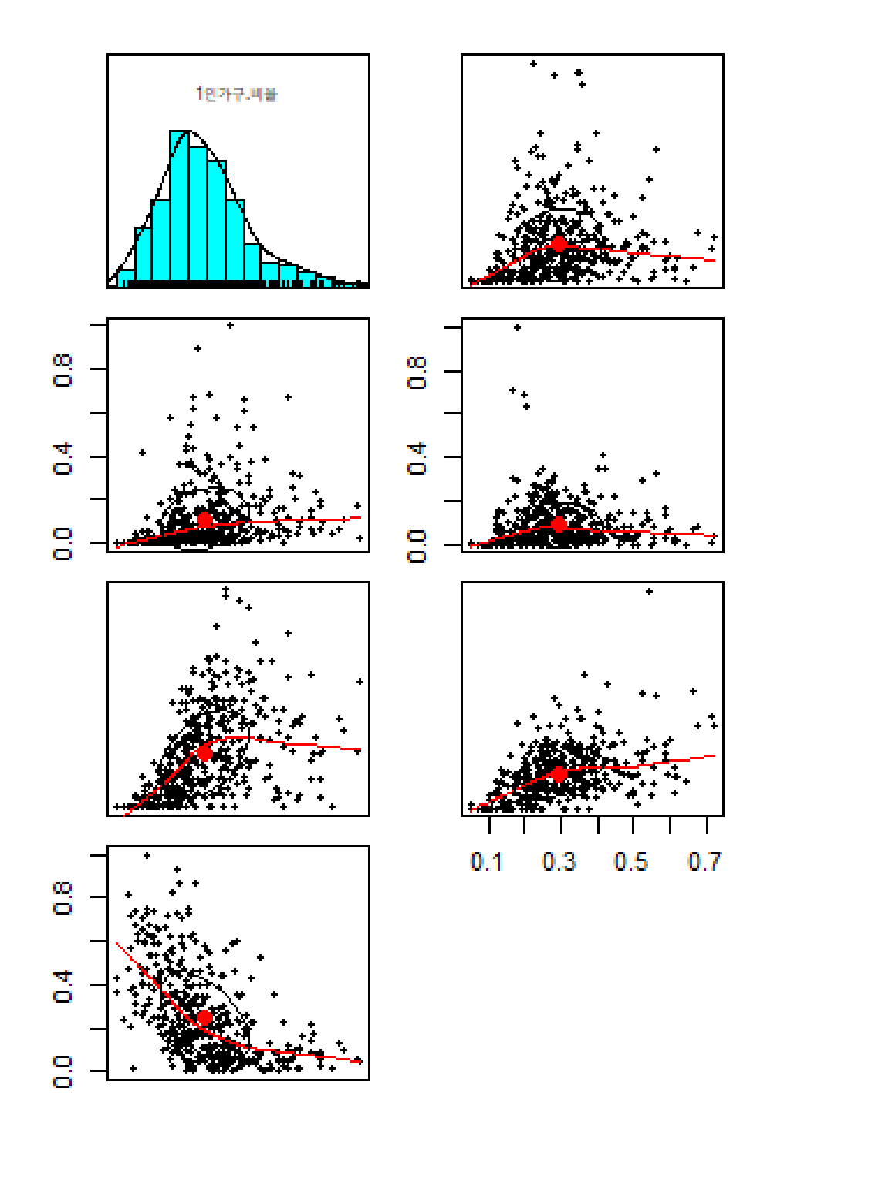
3
데이터 분석
회귀분석
1인가구와 주택 종류 pairs.panels.plot
단독주택
다가구주택
아파트
다세대주택
연립주택
비거주용건물내주택
4
2 5
3 6
* 1인가구의 비율이 높을수록
아파트 수는 감소
다가구주택 수는 약간 증가

Slide 26
3
데이터 분석
회귀분석
1인가구와 주택 종류 회귀 모델
▶ 유의미한 데이터 (p-value < 0.05)
＊아파트
＊다세대주택
＊연립주택
＊비거주용건물내주택
Coefficients:
Estimate Std. Error t value Pr(>|t|)
(Intercept) 0.31274 0.01306 23.950 < 2e-16 ***
단독주택 0.03461 0.03427 1.010 0.313244
다가구주택 0.06483 0.02850 2.274 0.023452 *
아파트 -0.25858 0.02484 -10.408 < 2e-16 ***
다세대주택 -0.17010 0.03369 -5.049 6.66e-07 ***
연립주택 -0.16140 0.04867 -3.316 0.000991 ***
비거주용건물내주택 0.42866 0.04704 9.112 < 2e-16 ***

Slide 27
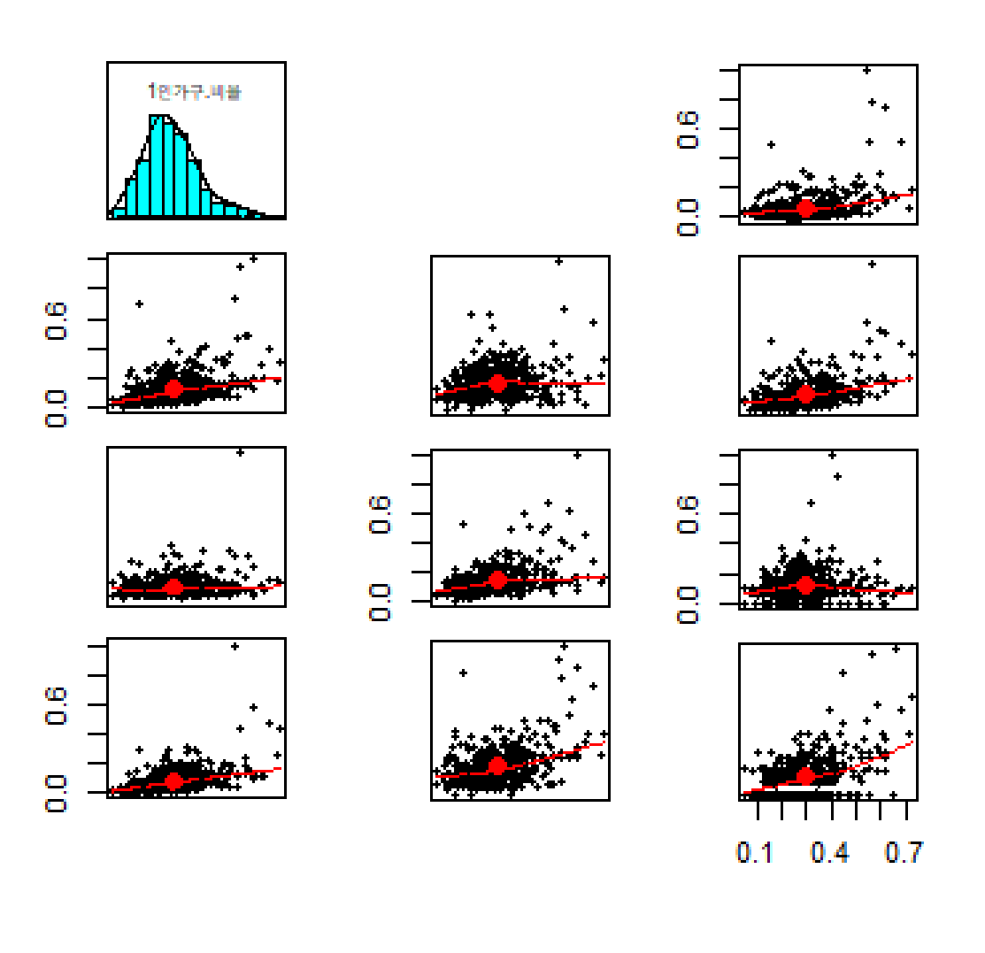
3
데이터 분석
회귀분석
1인가구와 주택 주변 업종 pairs.panels.plot
7
1 4 8
2 5 9
3 6 10
음식점업, 분식업, 컴퓨터게임방
운영업 등이1인가구의 비율과 비례
-> 상관계수가 크지는 않음
한식음식점업
부동산자문.및.중개업
기타주점업
두발미용업
슈퍼마켓
분식.및.김밥전문점
비알콜.음료점
체인화.편의점
육류.소매업
컴퓨터게임방.운영업

Slide 28
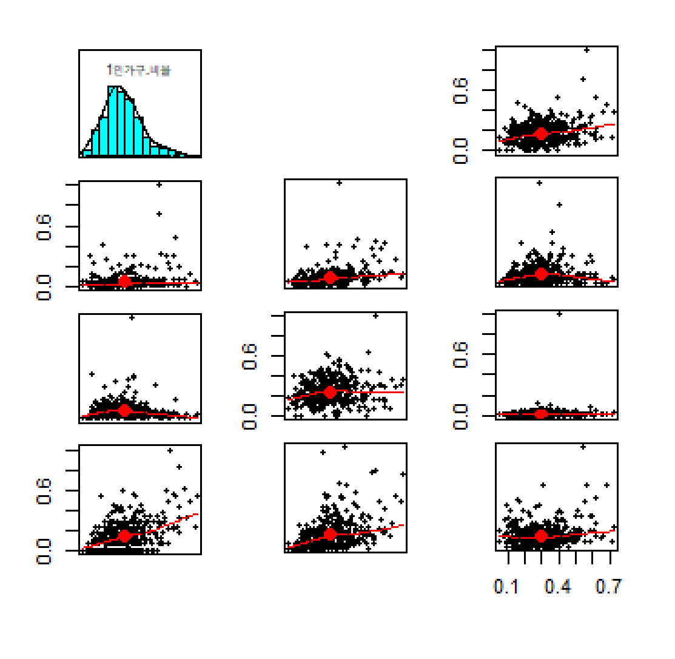
3
데이터 분석
회귀분석
1인가구와 주택 주변 업종 pairs.panels.plot
7
1 4 8
2 5 9
3 6 10
당구장 운영업, 치킨 전문점 등이
1인가구의 비율과 비례
-> 상관계수가 크지는 않음
의류점
용달.및.개별화물.자동차운송업
당구장.운영업
중국.음식점업
가정용.세탁업
노래연습장.운영업
치킨.전문점
자동차.전문.수리업
과실.및.채소소매업
제과점업

Slide 29
3
데이터 분석
회귀분석
1인가구와 주택 주변 업종 회귀 모델
▶ 유의미한 데이터 (p-value < 0.05)
＊부동산자문.및.중개업
＊기타주점업
＊두발미용업
＊슈퍼마켓
＊체인화.편의점
＊컴퓨터게임방.운영업
Coefficients:
Estimate Std. Error t value Pr(>|t|)
(Intercept) 0.23684 0.01086 21.808 < 2e-16 ***
한식음식점업 -0.24713 0.14952 -1.653 0.099128 .
부동산자문.및.중개업 -0.49015 0.12559 -3.903 0.000111 ***
기타주점업 0.59111 0.12668 4.666 4.15e-06 ***
두발미용업 -0.37150 0.07645 -4.859 1.67e-06 ***
슈퍼마켓 0.30924 0.07960 3.885 0.000119 ***
분식.및.김밥전문점 0.04232 0.08907 0.475 0.634984
비알콜.음료점 -0.25557 0.12956 -1.973 0.049204 *
체인화.편의점 0.80841 0.14203 5.692 2.39e-08 ***
육류.소매업 -0.09145 0.05983 -1.529 0.127133
컴퓨터게임방.운영업 0.26189 0.04567 5.735 1.89e-08 ***

Slide 30
3
데이터 분석
회귀분석
1인가구와 주택 주변 업종 회귀 모델
▶ 유의미한 데이터(p-value < 0.05)
＊당구장.운영업
＊중국.음식점업
＊가정용.세탁업
＊노래연습장.운영업
＊제과점업
Coefficients:
Estimate Std. Error t value Pr(>|t|)
(Intercept) 0.26864 0.01277 21.045 < 2e-16 ***
의류점 0.15803 0.07430 2.127 0.03403 *
용달.및.개별화물.자동차운송업 -0.14758 0.07097 -2.079 0.03821 *
당구장.운영업 0.28753 0.06582 4.369 1.58e-05 ***
중국.음식점업 0.22630 0.07774 2.911 0.00380 **
가정용.세탁업 -0.17394 0.06552 -2.655 0.00824 **
노래연습장.운영업 0.15574 0.05788 2.691 0.00742 **
치킨.전문점 0.14607 0.08472 1.724 0.08542 .
자동차.전문.수리업 -0.08618 0.06362 -1.355 0.17630
과실.및.채소소매업 0.16263 0.10288 1.581 0.11469
제과점업 -0.22770 0.07203 -3.161 0.00169 **

Slide 31
3
데이터 분석
전월세, 실거래가 영향 분석
수치 범위가 다른 데이터의 정규화 여부 결정
주택 종류, 주택 주변 업종 데이터와 일치하지 않아 따로 분석
pairs.panels.plot을 보고 1인가구 비율에 영향을 미치는 요소 판단
의사결정트리 모델을 생성하여 1인가구 비율 분류에 주로 활용된 변수 확인
분석 결과를 통해 1인가구 비율과 전월세가 및 아파트 실거래가의 연관성 분석

Slide 32
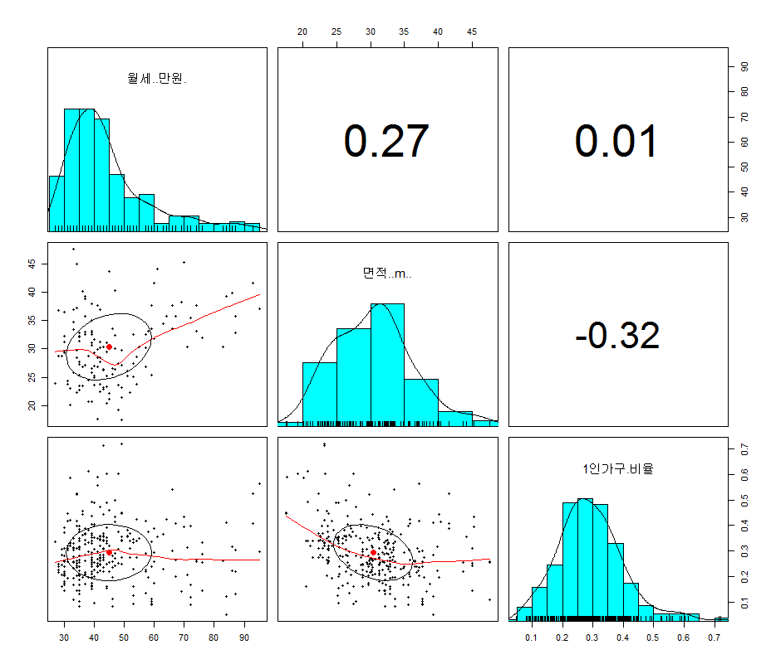
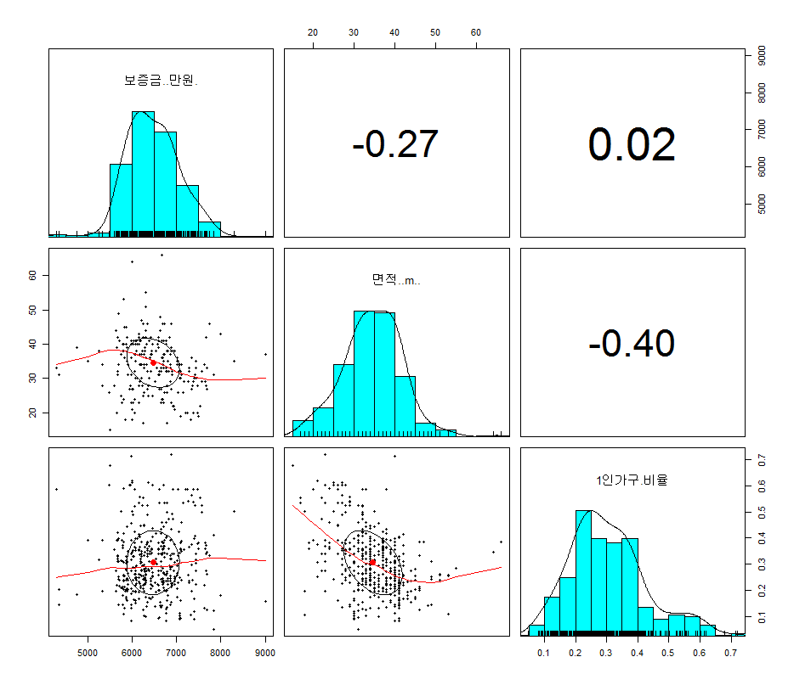
3
데이터 분석
전월세, 실거래가 영향 분석
1인가구 비율이 전월세에 미치는 영향 분석 – pairs.panels
월세+전용면적+1인가구.비율
전세+전용면적+1인가구.비율
Notes:
Library(psych)
Pairs.panels()
1인가구 비율은 전용면적과 약간 반비례

Slide 33
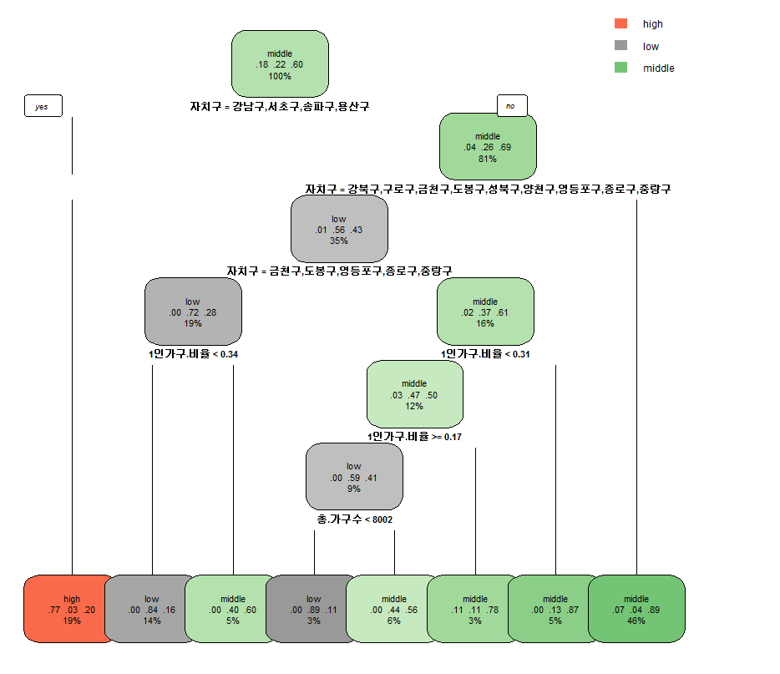
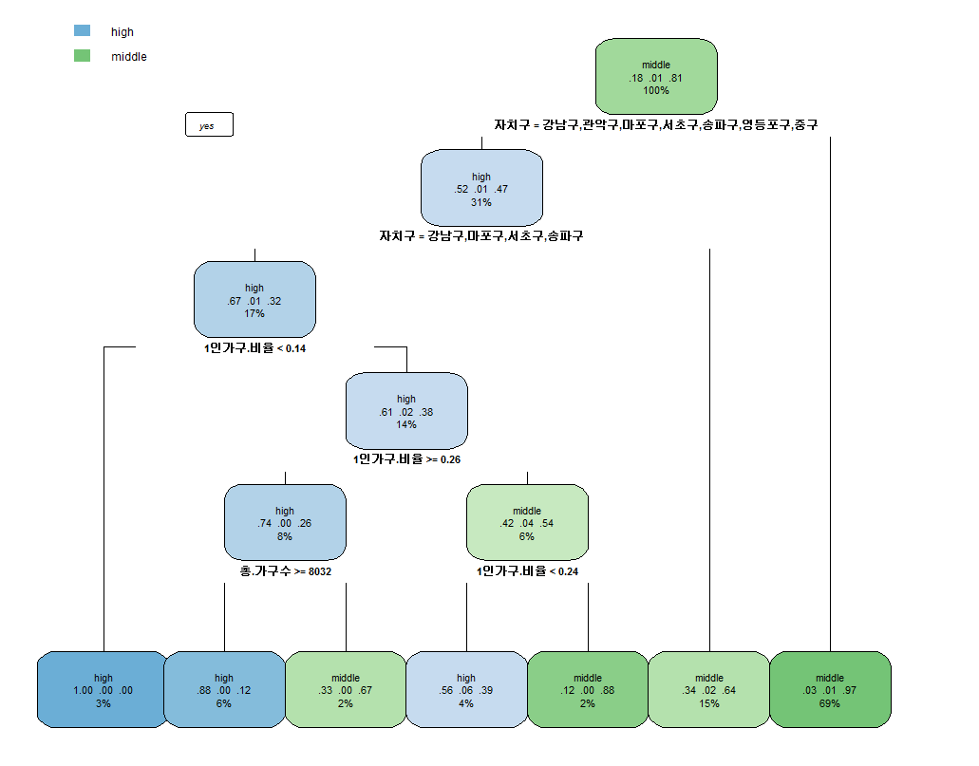
3
데이터 분석
전월세, 실거래가 영향 분석
1인가구 비율이 전월세가에 미치는 영향 분석 – rpart.plot
월세+전용면적+1인가구.비율
전세+전용면적+1인가구.비율
Notes:
rent.lv.def <- function(x) {ifelse(x<35, 'low', ifelse(x<55, 'middle', 'high'))}
jeonse.lv.def <- function(x) {ifelse(x<5000, 'low', ifelse(x<7000, 'middle', 'high'))}
월전세가에는 자치구가 큰 영향 주는것으로 보임

Slide 34
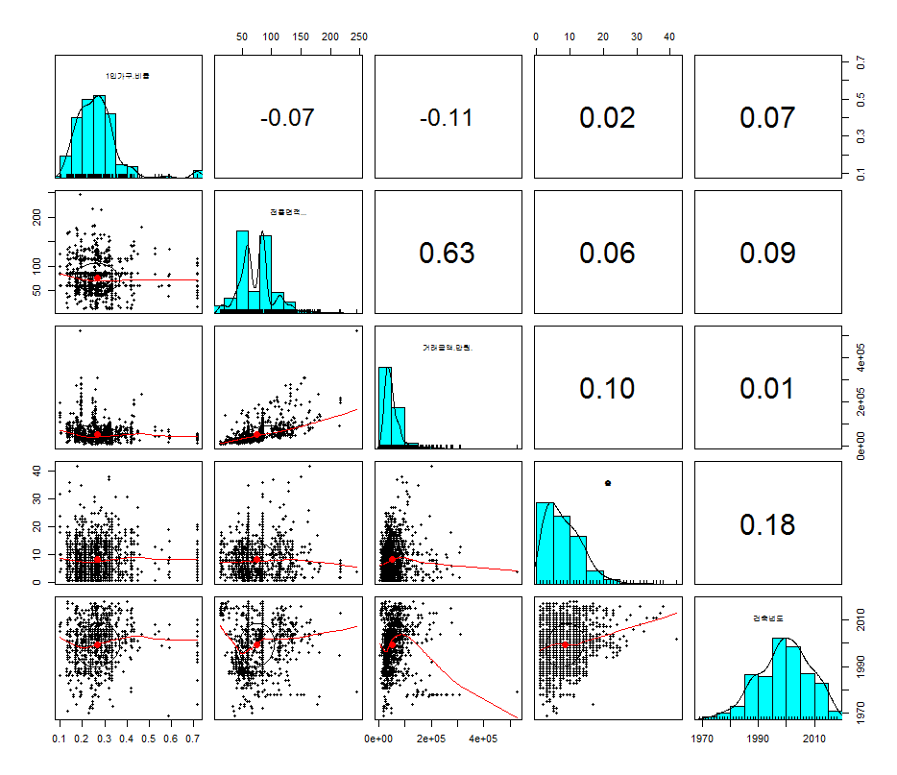
3
데이터 분석
전월세, 실거래가 영향 분석
1인가구 비율이 아파트 실거래가에 미치는 영향 분석 – pairs.panels
1인가구.비율
전용면적
전용면적과 실거래가 외에는
큰 상관관계가 없는 것으로 분석됨
실거래가
층수
건축년도
1인가구.비율
전용면적
실거래가
층수
건축년도

Slide 35
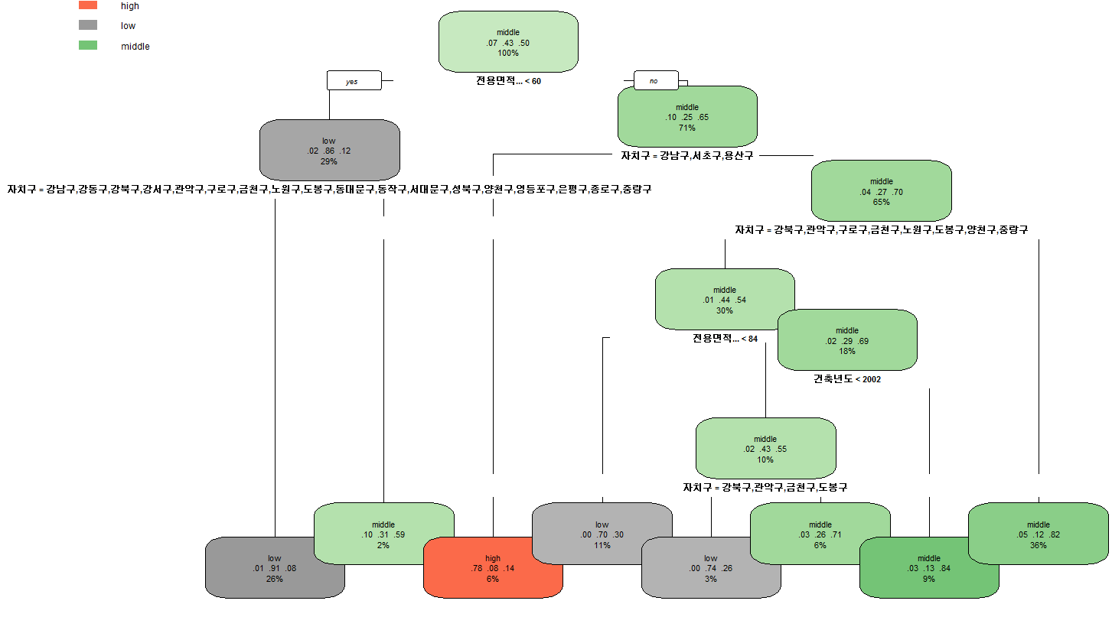
3
데이터 분석
전월세, 실거래가 영향 분석
1인가구 비율이 아파트 실거래가에 미치는 영향 분석 – rpart.plot
전용면적과 자치구가 실거래가에 큰 영향을 미치는 것으로 분석됨
Notes:
price.lv.def <- function(x) {ifelse(x<40000, 'low', ifelse(x<100000, 'middle', 'high'))}

Slide 36
4
결론
주성분 분석 결과:
1인가구 비율과 주성분 1~3은 큰 연관이 없다고 판단됨
의사결정트리, 군집, 회귀 분석 결과 종합: 1인가구 비율에 영향을 많이 받은 요소는 아파트, 식음료 판매점, 주점의 수
전월세, 실거래가 영향 분석 결과:
1인가구 비율보다는 전용면적, 주택의 위치(자치구) 등 다른 요소가 더 큰 영향
실패사례 2 : 변수가 많으면 막연히 좋을 것이라 생각했으나
데이터의 양보다 어떤 데이터인지가 더 중요
Notes:
상관성, 대표성 등등 고려해야..

Slide 37
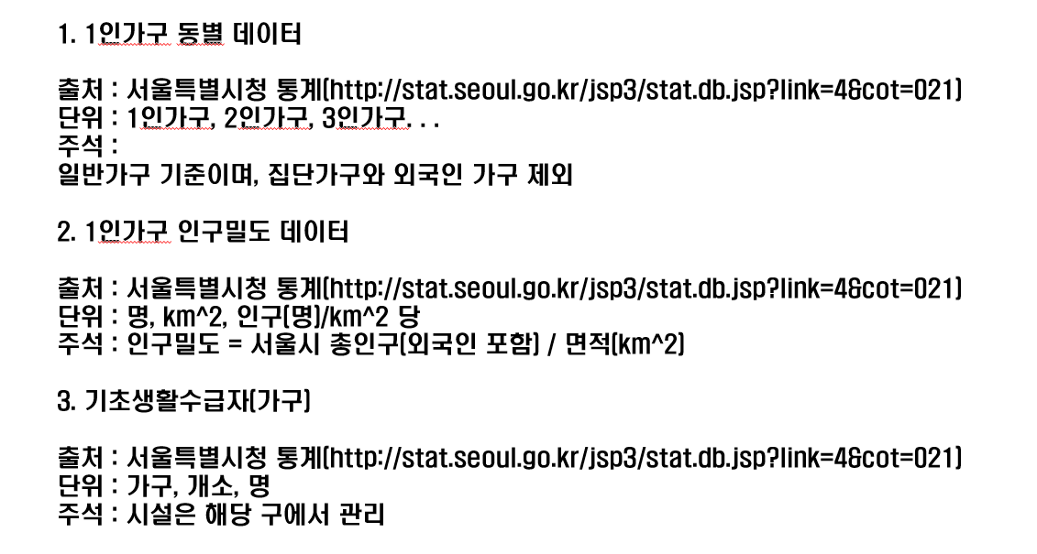
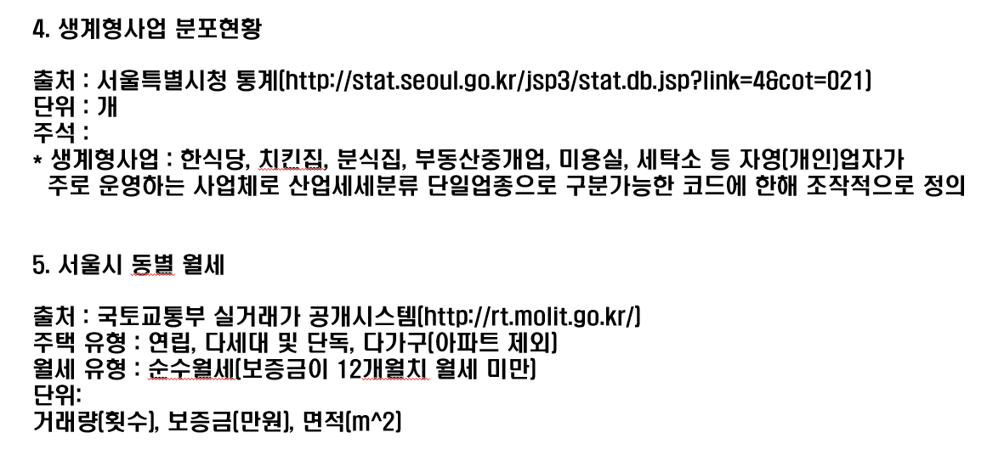
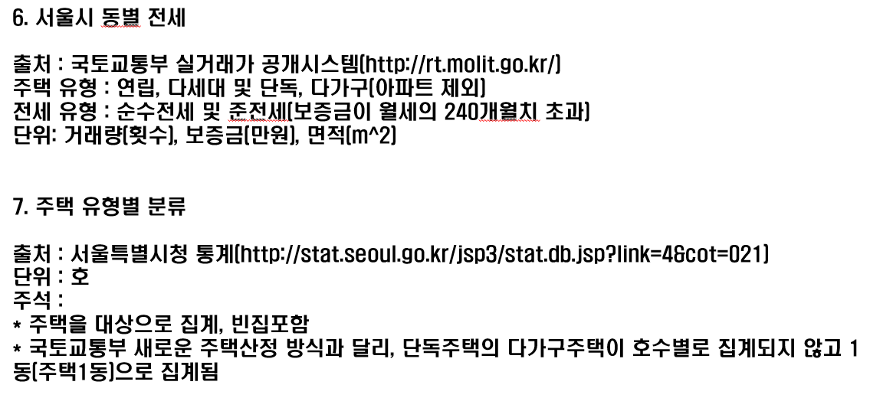
5
자료 출처

Slide 38
Thank you
감사합니다.
Q&A
https://github.com/Euseong/R-project

